Slide 1
Indul az akadémiai felhő
Ormos Pál
MTA SZTAKI Hálózatbiztonsági és Internet Technológiák Osztály

Slide 2
Tartalomjegyzék
Miről lesz szó?
Előzmények
Infrastruktúra ismertető
Ütemterv
Feladatok
Összefoglalás

Slide 3
Cél
A cél, hogy a kutatók számára könnyebben és gyorsabban biztosítsuk azokat a számítási és tárolási kapacitásokat, amelyek egy-egy nagyobb kutatási projekt megvalósításához szükségesek.
A kutatók az MTA Felhő használatával rendkívül rugalmasan, illetve gyorsan juthatnak hozzá a szükséges számítási kapacitásokhoz: nem kell eszközöket beszerezni, telepíteni, karbantartani, üzemeltetni.

Slide 4
Előzmények
SZTAKI Felhő
HBIT felhő
Openstack + Opennebula tapasztalatok
SAML illesztés
HEXAA integráció
http://arxiv.org/ftp/arxiv/papers/1510/1510.04017.pdf
Openstack nap 2015
Új SZTAKI gépterem a VH-ban
CERN@Wigner
Wigner felhő
Infra 2015 Wigner – Sztaki közös pályázat
2015 május bejelentés az Akadémián

Slide 5
Infrastruktúra
A SZTAKI-ba tervezett infrastruktúra (1/3-ada az egésznek)
CPU magok száma: 192 db
Memória: 768 GB
Tárkapacitás: 144 TB
10Gbit/s hálózat
Közbeszerzés
Node-k
Axico Kft
hálózati eszközök, kiegészítők, kábelek, rack
S&T Kft
A Wignerben a beszerzés jelenleg folyamatban van

Slide 6
Infrastruktúra
Control node-ok: (3db)
2 db. 6 magos Intel Xeon E5-2620 v3 2.4 GHz
8x8GB PC4-17000 DDR4 ECC 2133MHz RAM
Dual 10-Gigabit SFP+ Ethernet
2 x 2.0TB SATA 6.0Gb/s 7200RPM - 3.5" - Western Digital RE WD2000FYYZ merevlemez, software RAID1
Network node-ok: (2db)
2 db. 6 magos Intel Xeon E5-2620 v3 2.4 GHz
8x4GB PC4-17000 DDR4 ECC 2133MHz RAM
Dual 10-Gigabit SFP+ Ethernet (Intel® 10-Gigabit Ethernet Converged Network Adapter X520-DA2)
2 db. 500GB SATA 6.0Gb/s 7200RPM - 3.5" - Western Digital RE4 WD5003ABYZ merevlemez, software RAID1

Slide 7
Infrastruktúra 2.
Compute node-ok: (3 db)
2 db. 8 magos Intel Xeon E5-2640 v3 2.6 GHz
8x16GB PC4-17000 DDR4 ECC 2133MHz RAM
Dual 10-Gigabit SFP+ Ethernet
2 x 500GB SATA 6.0Gb/s 7200RPM - 3.5" - Western Digital RE4 WD5003ABYZ merevlemez, software RAID1
Storage node-ok: (3 db)
2db 8 magos Intel Xeon E5-2640 v3 2.6 GHz
8x8GB PC4-17000 DDR4 ECC 2133MHz RAM
Dual 10-Gigabit SFP+ Ethernet (Intel® 10-Gigabit Ethernet Converged Network Adapter X520-DA2)
2 x 500GB SATA 6.0Gb/s 7200RPM - 2.5" - Seagate Constellation.2TM merevlemez, software RAID1 - boot
12 x 4.0TB SAS 2.0 6.0Gb/s 7200RPM - 3.5" - Hitachi UltrastarTM 7K4000, Controller Card Integrated LSI 3008 SAS 3.0 12Gb/s 8-port Host Bus Adapter – storage
Network switch (2db)
Cisco Nexus 3548 Chassis ("48x10GE Supervisor") Intel(R) Pentium(R) CPU @ 2.00GHz
Rack szekrény, twinax kábelek, SFP+ kiegészítők

Slide 8
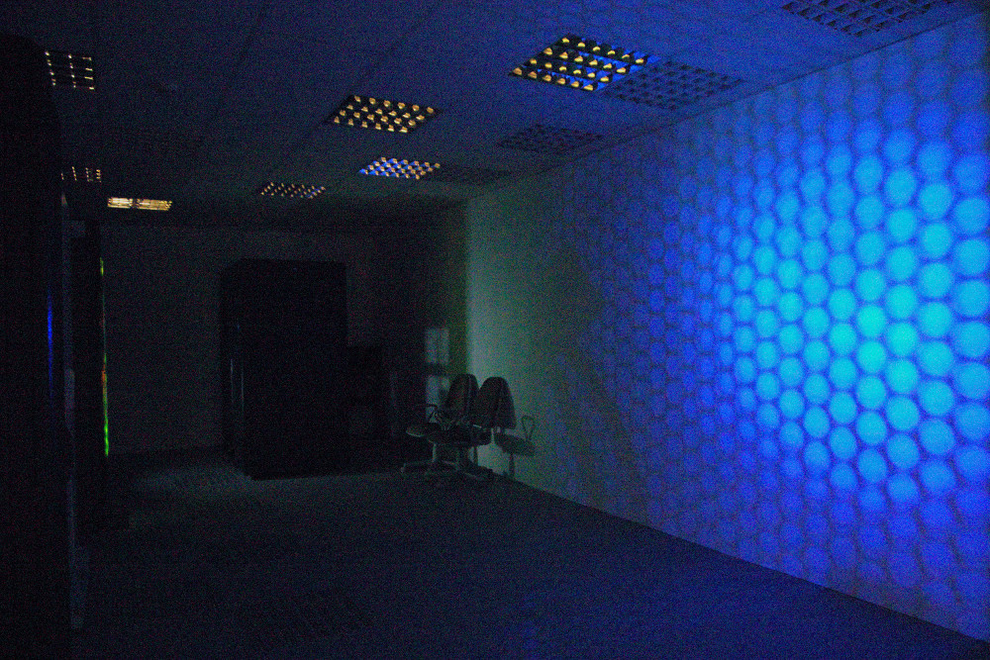
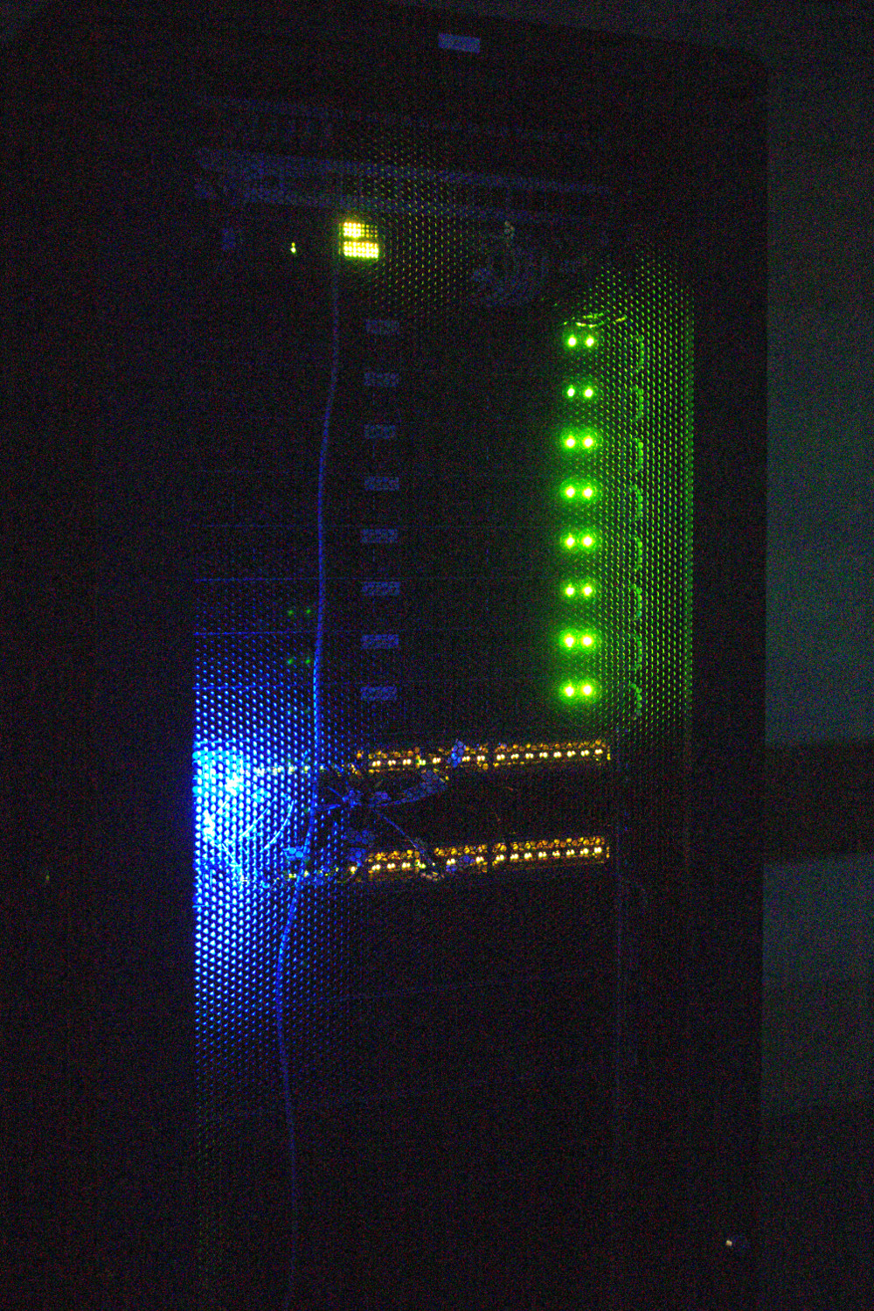
Infrastruktúra 3. – A felhő fényei ☺

Slide 9
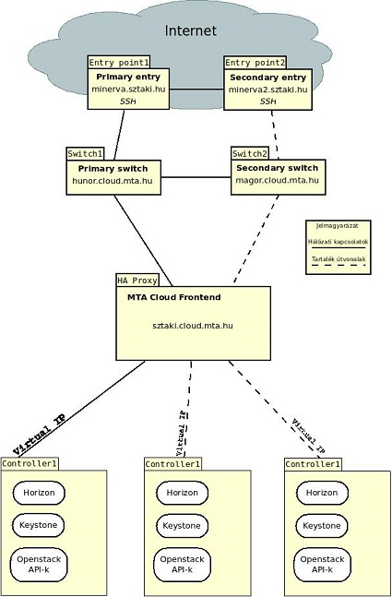
Az infrastruktúra
redundáns 10Gbit/s hálózat
bonding a szervereken
A frontenden HEXAA
A nem Cisco eszközök ansible + docker

Slide 10
Ütemterv
A következő mérföldköveket terveztük be:
Hardware installálása, tesztelése - 2016.02.29. – OK
Műszaki előkészítés, tervezés - 2016.02.29. – OK
Middleware kialakítása, tesztelése
Openstack felhő rendszer
Docker + ansible alapokon → Tenczer Szabolcs előadás - Controllerek: 2016. 03. 15. - AAA rendszer kialakítása - 2016.03.31.
SAML + HEXAA
- Compture, Network: 2016. 03. 31. - Storage: 2016. 04. 15.
Ceph
Felhő szolgáltatás - tesztidőszak kezdete - 2016.04.30
Üzemeltetési és szolgáltatási rend és Helpdesk kialakítása, tesztelése - 2016.06.30
Oktatások, workshopok - 2016.08.30
Tesztidőszak vége - 2016.09.30
Éles üzem - 2016.10.01

Slide 11
Elkövetkezendő műszaki feladatok
Belső tesztelés:
Redundancia teszt
Performancia teszt
Konformancia teszt
Külső tesztelés:
Külsős partnerek számára teszt lehetőség
Helpdesk és oktatás kialakítása
Eduid illesztés
A Hexaa projekt kapcsán kidolgozott Openstack SAML integrációs alapokon

Slide 12
HEXAA + SAML azonoítás

Slide 13
Nem műszaki feladatok kidolgozása
Hozzáférési szabályzat kialakítása
Hozzáférés HEXAA-n keresztül
Ki és milyen célra kaphat hozzáférést
Mennyi időre
Fenntartási költségek
Távoli hálózati hozzáférés szabályainak kialakítása
VPN, Publikus IP cím

Slide 14
Elérhetőségek
Projekt weboldal : http://felho.mta.hu
SZTAKI MTA felhő frontend http://sztaki.cloud.mta.hu
HEXAA Openstack cikk : http://arxiv.org/ftp/arxiv/papers/1510/1510.04017.pdf
Openstack SAML föderációkban : http://www.hbone.hu/Workshop2015/openstack_saml_sztaki_hbonews2015.pdf

Slide 15
Összefoglalás
Az eszközök beszerzése megtörtént
A telepítés elkezdődött
Tenczer Szabolcs: Openstack telepítése docker és ansible alapokon
Eduid illesztés elkezdődött
Felügyeleti rendszer kialakításra került
Tesztelés
külsős és belsős április végétől
Oktatás
Felhasználói oktatás
Nem adminisztratív problémák megoldása

Slide 16
Köszönöm a figyelmet
Ormos Pál
MTA SZTAKI Hálózatbiztonsági és Internet Technológiák Osztály
ormos.pal@sztaki.mta.hu

